Slide 1
بسم الله الرحمن الرحيم
قال تعالى ” وقل رب زدني علما ”
ربي اشرح لي صدري ويسر لي أمري واحلل عقدة من لساني يفقهوا قولي

Slide 2
يقدمه لكم
م / محمد طلال بدير

Slide 3
مقدمة الحاسب الالي
شهادة كامبردج
في مهارات تقنية المعلومات

Slide 5
ما هو جهاز الحاسب الآلي ؟

Slide 6
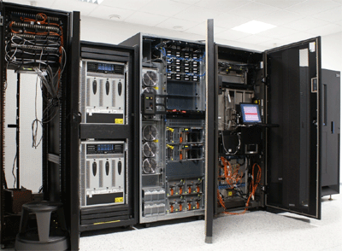
أنواع أجهزة الحاسب الآلي ؟

Slide 8
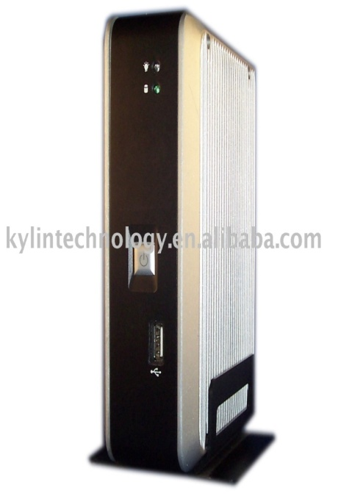

Slide 10
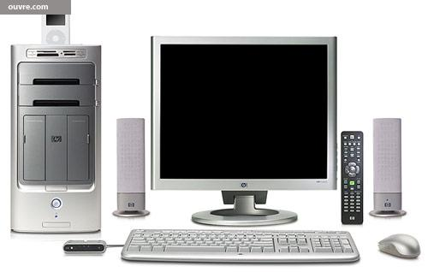

Slide 11
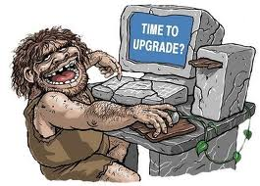

Slide 12
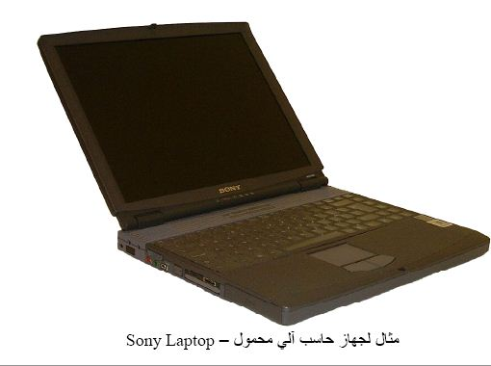

Slide 15
1
2
3

Slide 16
4
5

Slide 17
إخراج
معالجة
إدخال

Slide 18
المكونات المادية Hardware
وحدات الإخراج
Output Units
المعالج
CPU
وحدات إدخال
Input Units
التخزين
Storage
الذاكرة
ROM
الذاكرة
RAM

Slide 19
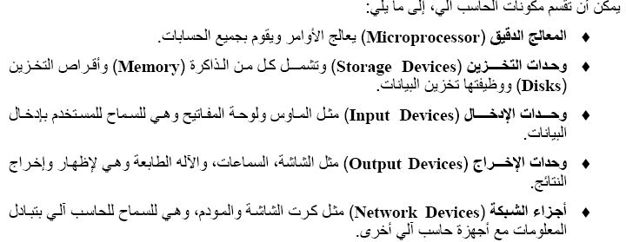

Slide 20
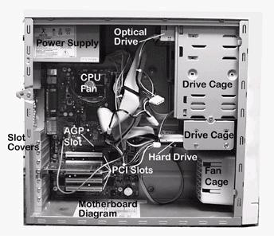
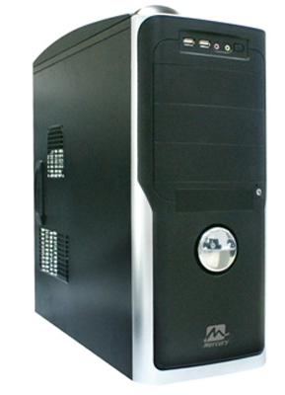

Slide 21
ويحتوي الصندوق على صمامات تشير إلى حالة الحاسب الآلي (LEDs)
(Light Emitting Diodes) .

Slide 22
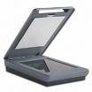
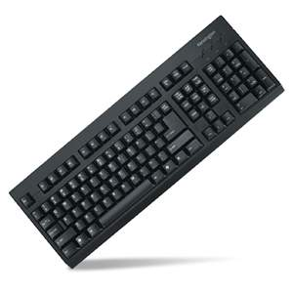
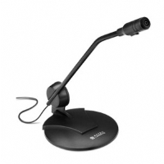
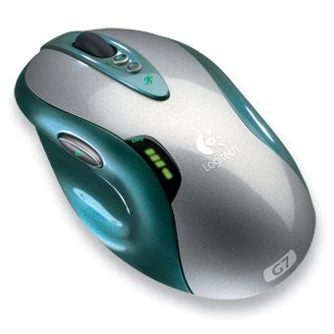
وحدات الإدخال
مايك
ماسح ضوئي
لوحة مفاتيح
ماوس

Slide 23
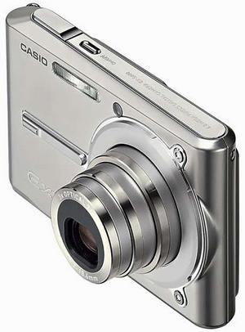
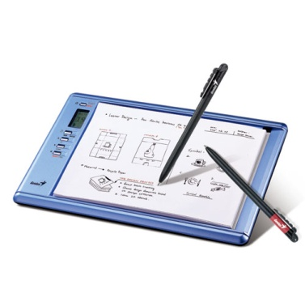
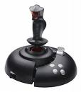
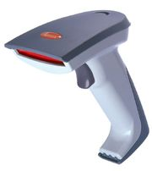
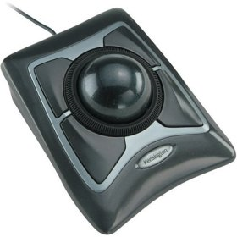
الكاميرا الرقمية
القلم الضوئي
عصا التحكم
بار كود
كرة التعقب

Slide 24
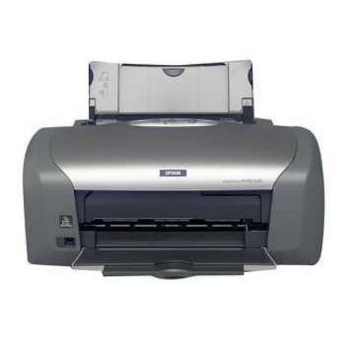
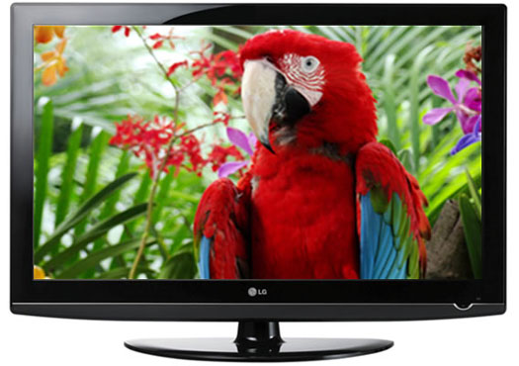
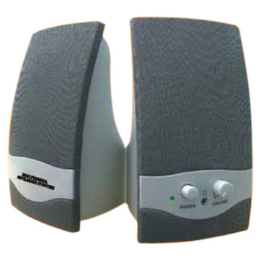
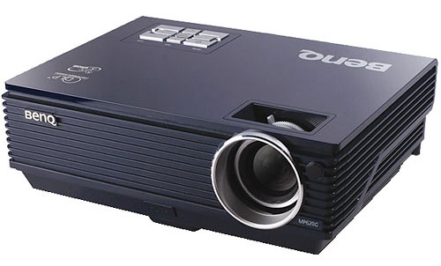
وحدات الإخراج
الطابعة
الشاشة
السماعات
جهاز عرض

Slide 25
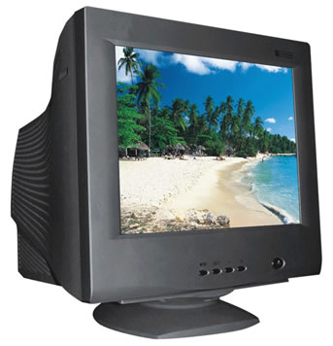
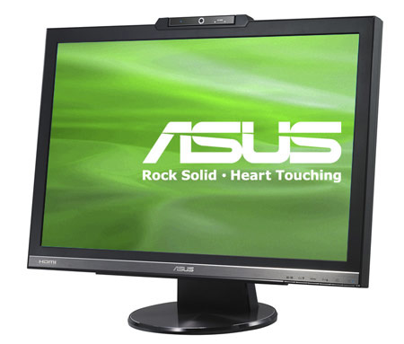
لتظهر البيانات على الشاشة, يجب توفر ما يلي :
بطاقة الرسومات (Graphics Card) .
وحدات الإظهار المرئي (VDU-Visual Display Unit), مثل الشاشات, وهما نوعان :
أنواع الشاشات
تقاس دقة الشاشة بـ البكسل .
CRT Cathode Ray Tube
LCD
Liquid Crystal Display

Slide 26
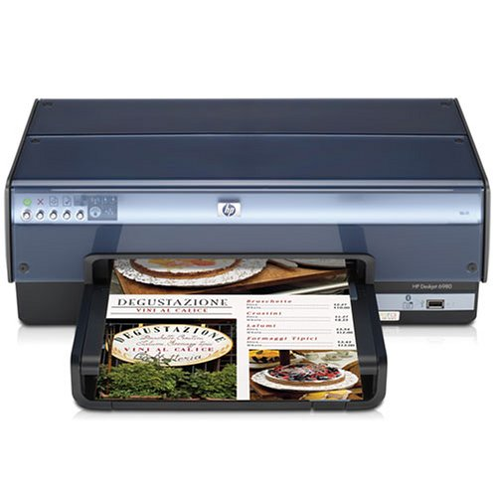
أنواع الطابعات ( Printer )
تعرف هذه الطابعات أحياناً بالطابعات الخطيّة أو السطرية, لأنها تطبع سطر واحد في نفس الوقت .
1
نافثة الحبر
Inkjet

Slide 27
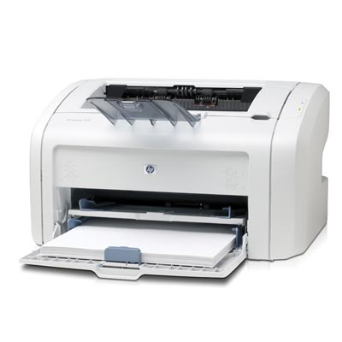
2
ليزر
Laser
تعرف طابعات الليزر بأنها طابعات الصفحات (Page Printers) نظراً لكونها تطبع الصفحات بالكامل .
وتتميز بسرعة الطباعة وجودة الطباعة مقارنة مع طابعات نافثة الحبر .

Slide 28
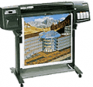
3
الراسمات
Plotter
مبدأ عملها يكون عن طريق رسم خطوط على قطعة من الورق بواسطة أقلام مثبتة على ذراع ميكانيكي, ومثال على ذلك رسم شدّة الهزة الأرضية .

Slide 29
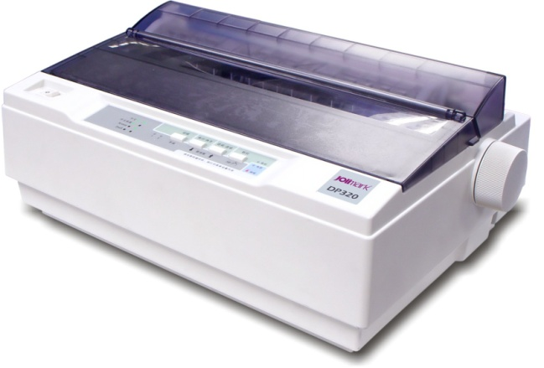
4
نفس طابعات نفث الحبر .
نافثة الفقاعات
Bubble-jet

Slide 30
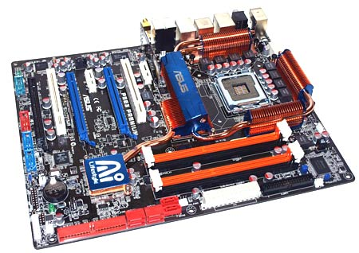

Slide 31
أ / محمد طلال بدير - نيوهورايزن تبوك
IT- Cambridge
31

Slide 32
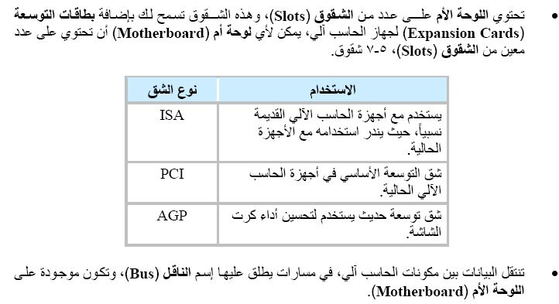
شقوق اللوحة الأم

Slide 33
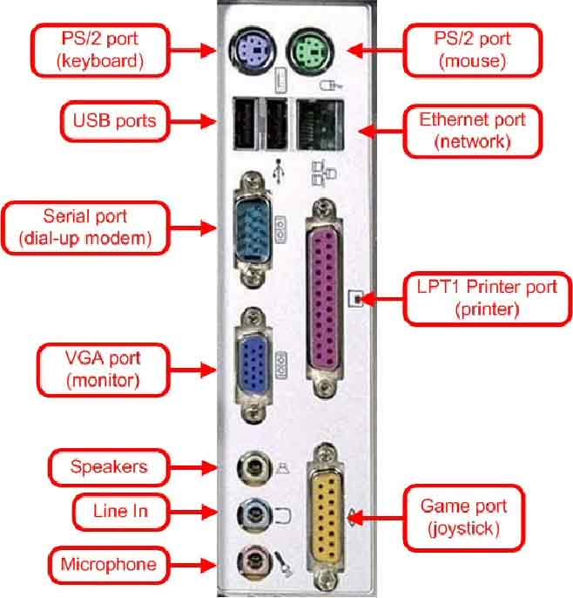
منافذ اللوحة الأم
منافذ اللوحة الأم

Slide 36
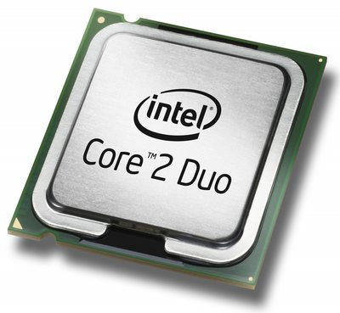
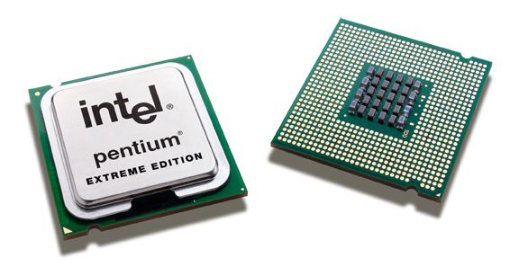

Slide 37
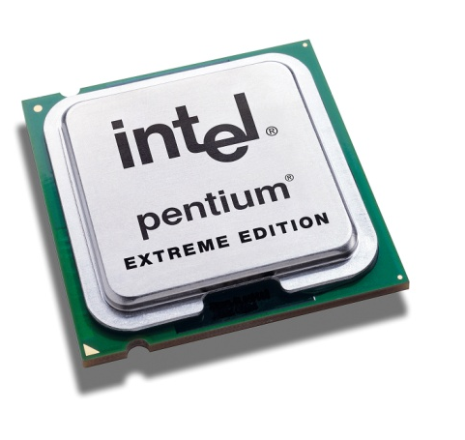
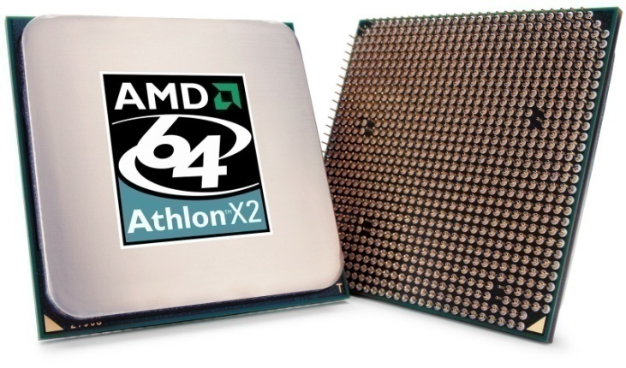
وحدة المعالجة المركزية
الوظيفة إجراء العمليات الحسابية ( المعالجة )
أهم الشركات المصنعة

Slide 38
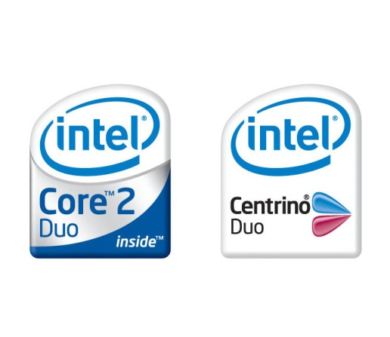
وحدة المعالجة المركزية
أهم أنواع المعالجات
وحدة قياس سرعة الحاسب Hertz – MHZ - GHZ

Slide 39
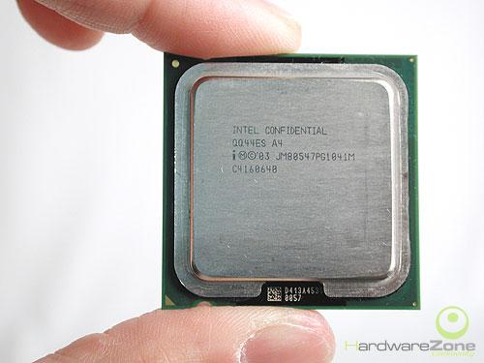
مكونات المعالج
CU
السجلات
A
L
U
الذاكرة كاش

Slide 40
وحدة قياس ذاكرة الحاسب
بت (Bit) هي خلية تخزن قيمة منطقية واحدة إما 0 أو 1
بايت (Byte) = 8 بت
كيلو بايت ( KB ك.ب ) = 1024 بايت
ميجا بايت ( MB م.ب ) = 1024 كيلو بايت
جيجا بايت ( GB غ.ب ) = 1024 ميجا بايت
تيرا بايت (TB ت.ب) = 1024 جيجا بايت

Slide 42
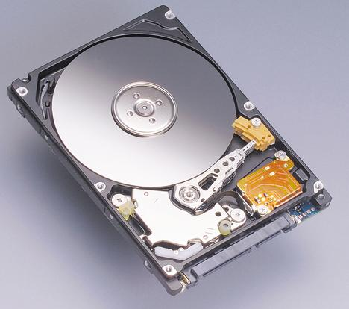
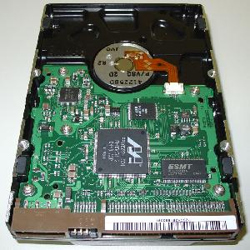
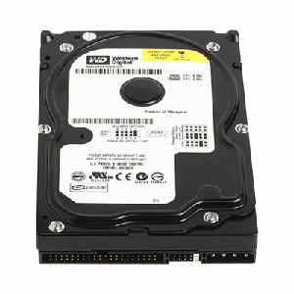
أجهزة التخزين
1 القرص الصلب
يعتبر أكبر مساحة تخزين بالحاسب
السعه متعددة مثل 320 جيجابايت

Slide 43
أجهزة التخزين
2 القرص المدمج
السعه 4.7 جيجابايت
17 جيجابايت

Slide 44
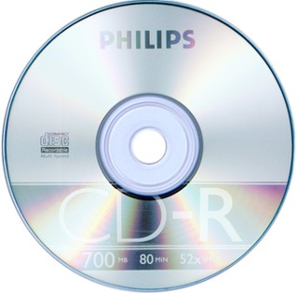
أجهزة التخزين
3 القرص المضغوط
السعه 700 ميجابايت

Slide 45
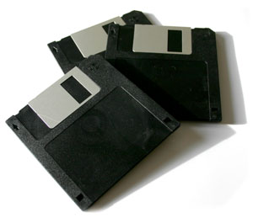
أجهزة التخزين
4 القرص المرن

Slide 46
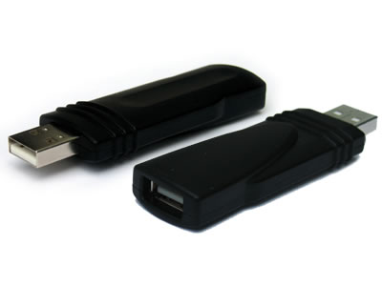
أجهزة التخزين
5 Flash Memory ( USB)
السعة متعددة منها 1 و 2 و 8 و 16 جيجابايت

Slide 47
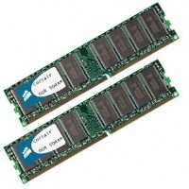
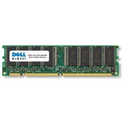
الذاكرة RAM
هي ذاكرة الوصول العشوائي
تخزن البيانات المدخلة
مؤقتة
بمجرد انقطاع التيار الكهربائي يحذف ما البيانات
تعلب دور كبير في زيادة سرعة الحاسب

Slide 48
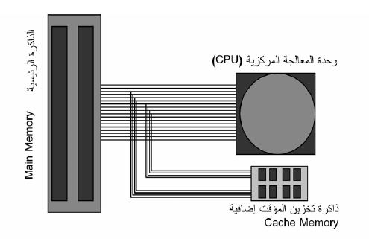
الذاكرة Cache

Slide 49
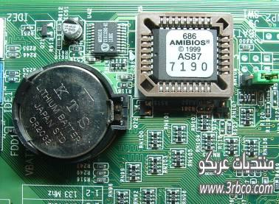
الذاكرة ROM
هي ذاكرة القراءة فقط
تخزن معلومات الأجهزة
لا يمكن التعديل ولا الحذف

Slide 50
مقارنة أجهزة الحاسب الآلي
الأداء أو السرعة (Speed)
السعة (Capacity)
الإستخدام (Usability)

Slide 51
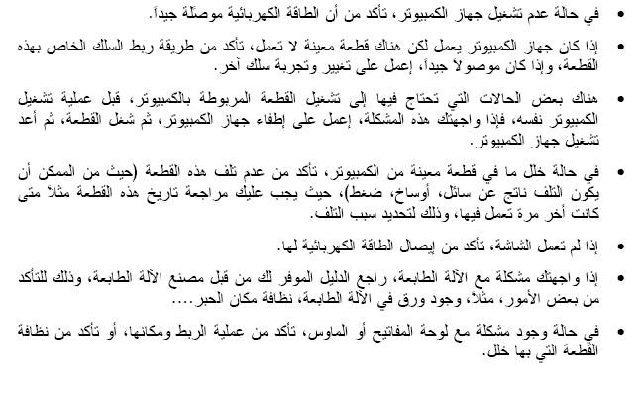
معالجة المشاكل الأساسية للمكونات المادية

Slide 52
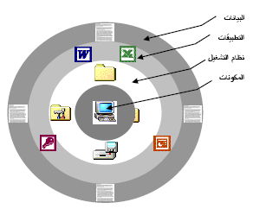
1 نظام التشغيل
وسيلة الربط بين المستخدم والحاسب الآلي

Slide 53
الميزات الأساسية لنظام التشغيل

Slide 54
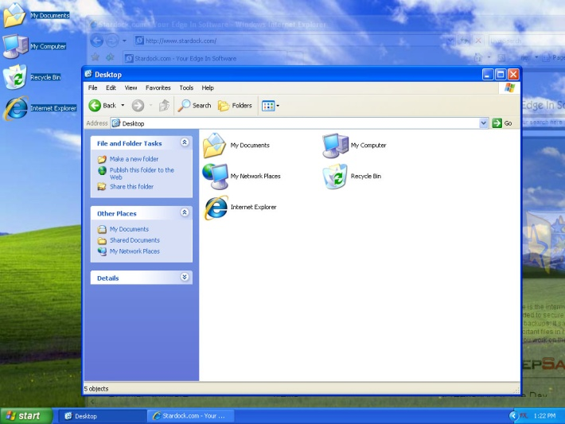
مقارنة بين Dos و Windows
متعدد المهام
واجهة المستخدم الرسومية GUI
شاشة سوداء
تستخدم واجهة خط الأوامر
( Command Line )
تنفيذ أمر واحد في المرة الواحدة
ويندوز
دوس
NewHorizon - Tabouk

Slide 55
أشكال البرامج التطبيقية
2 البرامج

Slide 56
أشكال البرامج التطبيقية
3 لغات البرمجة
Oracle

Slide 57
البرامج المجانية
البرنامج المجاني (Freeware)
هو برنامج متاح بدون مقابل مالي، وتشمل الأمثلة الشائعة مستعرضات الويب مثل مايكروسوفت إنترنت إكسبلورر و متنقل نيت سكيب.
البرنامج شبه المجاني (Shareware)
هي برامج يمكنك تثبيتها بدون رسوم مالية حتى تتمكن من تقييمه لفترة زمنية محددة. إذا قررت الاستمرار في استخدام البرنامج بعد هذه الفترة يجب عليك تسجيله وعادة ما يكون ذلك مجاناً، وعندما تسجل البرنامج فإنه عادة ما تصبح مؤهلاً لخصائص ودعم إضافيان

Slide 58
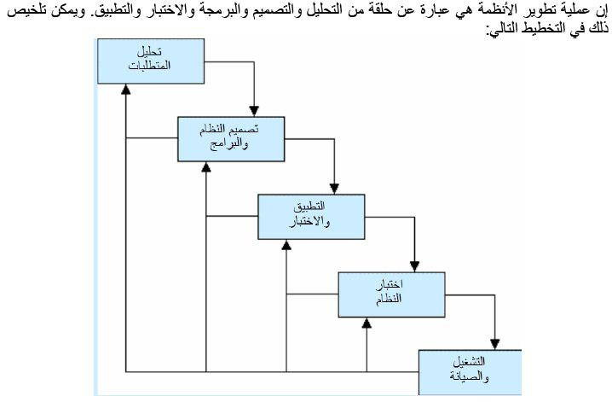
تطوير الأنظمة

Slide 59
شبكات الحاسب الآلي

Slide 60
الشبكات
مجموعة من الأجهزة المتصلة مع بعضها البعض

Slide 61
أنواع وحجم الشبكات

Slide 62
الشبكة محلية النطاق ( LAN)
أمثلة الشبكة المحلية الانترانت
هي شبكة محلية لا تسمح لمستخدمين خارجيين بالاتصال
هدفها الرئيسي مشاركة معلومات وموارد الشركة بين الموظفين

Slide 63
الشبكة محلية النطاق ( LAN)
أمثلة الشبكة المحلية الاكسترانت
تسمى أيضا الشبكة الخارجية
هي شبكة محلية تسمح لمستخدمين خارجيين بالاتصال
تتيح مشاركة معلومات وموارد الشركة مع وكلات خارجية

Slide 64
مكونات الشبكة محلية النطاق ( LAN)

Slide 65
الشبكة واسعة النطاق ( WAN)
شبكة تغطي منطقة جغرافية عريضة

Slide 66
الشبكة واسعة النطاق ( WAN)
أمثلة الشبكة الواسعة النطاق
( الانترنت ) :
تسمى أيضا الشبكة العنكبوتية
شبكة من الحواسب حول أرجاء العالم

Slide 67
مجموعة عمل أجهزة الحاسب الآلي
عبارة عن مجموعة من أجهزة الحاسب الآلي المتصلة على الشبكة, التي يمكنها مشاركة البيانات (الملفات والمجلدات) والمصادر .

Slide 68
فوائد مجموعات عمل أجهزة الحاسب الآلي

Slide 69
حسنات استخدام الشبكة
الأمن
الاتصالات
السرعة
الوصول
التوفير في اتكاليف

Slide 70
سيئات استخدام الشبكة
الخصوصية
الفيروسات
الملكية
الإعداد والصيانة

Slide 71
شبكة الهاتف والحاسب الآلي
من دون استعمال نظام الهاتف العمومي ستكون الشبكات واسعة النطاق محدودة جدا
اهم التقنيات المستعملة لإرسال بيانات الحاسب عبر نظام الهاتف
شبكة الهاتف المبدلة العمومية PSTN
(Public Switched Telephone Network)
الشبكة الرقمية للخدمات المتكاملة ISDN
(Integrated Services Digital Network)
خط المشترك الرقمي غير المتماثل ADSL
(Asymmetric Digital Subscriber Line)

Slide 75
تلكس
عبارة عن طريقة أخرى تمكنك من إرسال واستقبال الرسائل المطبوعة عن طريق خط الهاتف
يمكن إرسالها واستقبالها فقط من قبل الأفراد والشركات التي تشترك في خدمة التلكس.
يمكنك فقط استخدام مجموعة محددة من الرموز في رسائل التلكس

Slide 77
تكنولوجيا الاتصالات
تستخدم شبكات الاتصالات لإرسال البيانات بين أجهزة الكمبيوتر والشبكات.
تجد أدناه بعض الأمثلة لاستخدامات اتصالات الشبكات:
ربط أجهزة الكمبيوتر والملقمات على شبكة منطقة واسعة.
ربط الشبكات المختلفة التي تكوّن الإنترنت .
تمكين المستخدمين للاتصال بالإنترنت، واسترجاع المعلومات وإرسال الرسائل .

Slide 81
لماذا تستخدم الانترنت
محرك بحث
شبكة الويب العالمية
البريد الإلكتروني
المحادثات / إرسال رسائل نصية
بروتوكول نقل الملفات FTP
الاجتماع عبر الانترنت ( Conferencing )
مجموعة الأخبار / لوحة الإعلانات / مجموعات النقاش
Telnet

Slide 82
1
2

Slide 85
الحاسب الآلي في الحياة اليومية
أجهزة الحاسب الآلي في المنزل .
العمل من المنزل (Teleworking) .
أجهزة الحاسب الآلي في قطاع الأعمال :
تطبيقات مايكروسوفت (MS Office Applications) .
البرامج ذات الأغراض الخاصة (Bespoke Software) .
أنظمة الرواتب (Payroll Processing) .
اتصالات البيانات (Data Communications) .
أجهزة الحاسب الآلي في قطاع الصناعة :
التصميم بمساعدة الحاسب الآلي
(Computer Aided Design - CAD) .
الإنسان الآلي (Robots) .
مراقبة البيئة والتحكم بها .
التحكم بحركة المرور .

Slide 86
الحاسب الآلي في الحياة اليومية
أجهزة الحاسب الآلي في القطاع الحكومي .
تلعب تقنية المعلومات دوراً كبيراً في مكافحة الجرائم. على سبيل المثال, تستخدم أنظمة التعريف الأوتوماتيكي المجهزة بكاميرات CCTV في تحديد المجرمين في المناطق المزدحمة .
أجهزة الحاسب الآلي في قطاع التعليم .
تدريب مبني على أساس استخدام الحاسب الآلي (CBT) أي التعليم الإلكتروني
تطبيقات التعلّم الإلكتروني .
الموسوعات العلمية .
الإنترنت والتعلم عن بعد .
غرف الصّف الافتراضية (Virtual Class Rooms) :
يكون عن طريق استخدام أدوات اتصال الانترنت, مثل المحادثة النصية والصوتية, واللوح الأبيض المشترك .

Slide 87
الحاسب الآلي في الحياة اليومية
أجهزة الحاسب الآلي في الحياة اليومية :
تحويل الأموال إلكترونيّا (EFT), مثل تحويل مبلغ من حساب الشركة البنكي إلى حساب الموظف في البنك .
نقطة البيع الإلكتروني (EFTPOS, EPOS)
يعتبر شريط الترميز (Bar Codes) مجموعة من الخطوط المتوازية مختلفة الكثافة, تمثّل كل منها رقماً, حيث تدل هذه الأرقام على معلومات مثل تفاصيل حول المنتج. وللحصول على هذه المعلومات يقوم قارئ شريط الترميز (Bar Code Reader) بمسحه باستخدام الليزر, ويرسل البيانات الموجودة فيه إلى جهاز الحاسب الآلي .
نظام EPOS بقوم بمسح شريط الترميز الموجود على المنتج عند تمريره على جهاز الفحص وينقل المعلومات إلى الحاسب الآلي الذي بدوره يعمل على تعديل مستويات المخزون وفقاً لهذه المعلومات, وحساب كافة المبيعات ومقارنة أرقام المبيعات مع كمية المخزون, وعندما يبدأ المخزون بالنفاذ دون مستوى محدد مسبقاً, يتم إعادة طلبه أوتوماتيكيّاً .

Slide 88
الحاسب الآلي في الحياة اليومية
يعمل نظام EFTPOS على دفع ثمن البضائع من بطاقة الائتمان ثم يحولها مباشرة إلى حساب المتجر في البنك, ويستلم المشتري فاتورة بالمبلغ الحوّل .
الصراف الآلي (ATM) .
التجارة الإلكترونية (E-Commerce) .
بطاقات الشريط المغناطيسي والبطاقات الذكية :
والتي تشبه إلى حد كبير طريقة عمل نظام EPOS .
الأجهزة المدمجة :
تكون مبنية على معالج مصغر تشتمل على مجموعة واسعة من التطبيقات, وتستخدم في السيارات لتوفير مراقبة وضبط على مستوى متقدم. وأيضاً تستخدم لتقديم ميزة محدد الاتجاهات في السيارة والتي ترتبط هذه الأنظمة بالبيانات الموجودة على ملقم باستخدام تقنية الوصول اللاسلكي .
الرعاية الصحيّة, مثل استخدام قواعد بيانات حاسوبية لسجلات المرضى .

Slide 89
الحاسب الآلي في الحياة اليومية
الأفلام, التلفزيون, الترفيه :
كاستخدام CD, DVD وعرض الأفلام في السينما على أجهزة عرض رقمية .
فرص العمل تعني انه يمكن لشخص يعاني من عجز جسدي حاد التعامل مع تقنية الحاسب الآلي, أو استخدام تقنية تركيب الأصوات وتمييز الكلام لهؤلاء الأشخاص الذين يعانون من صعوبة في التحدث أو الكتابة .

Slide 90
العمل عن بعد Teleworking
العمل من حاسبك بالمنزل على حاسبك بالعمل

Slide 91
العمل عن بعد Teleworking
أهم الحسنات
تخفيض وقت المواصلات
مرونة في اوقات العمل
التقليل من إهدار الوقت

Slide 92
العمل عن بعد Teleworking
أهم السيئات
التقليل من الاتصال البشري

Slide 93
البريد الإلكتروني E-Mail
إرسال و استقبال الرسائل عبر الانترنت

Slide 94
البريد الإلكتروني E-Mail
أهم الحسنات
وصول الرسالة في اللحظة نفسها تقريبا
التقليل من التكلفة المادية
متوفرة 24/24

Slide 95
البريد الإلكتروني E-Mail
أهم السيئات
وجود الفيروسات بالمفرقات

Slide 96
إجهاد العين وصداع الرأس (Eyestrain and Headaches) .
ضرر الإجهاد المتكرر (RSI), الذي ارتبط باستخدام لوحة المفاتيح والماوس .
آلام الظهر (Back Pain), لتفادي هذه الآلام يتم وضع الشاشة على ارتفاع صحيح للمستخدم, وأن تكون الشاشة في مستوى منخفض قليلاً عن مستوى رؤيا العين .
التهوية (Ventilation) .
الأمن من الكهرباء .

Slide 97
الصحة والسلامة أثناء العمل :

Slide 98
الأمن من الحريق :

Slide 99
أشكال طفايات الحريق
طفاية البودرة
طفاية الرغوة
طفاية ثاني أكسيد الكربون
طفاية الماء

Slide 100
سلامة المواد ( Materials Safety )
√

Slide 101
إجراءات السلامة المتعلقة بتقنية المعلومات

Slide 102
بعض إجراءات الصحة والسلامة الشخصية

Slide 103
استخدام معدات الحاسب الآلي والعناية بها

Slide 104
العناية بالشاشة

Slide 108
قواعد الأمان

Slide 117
ملاحظات مهمة

Slide 124
نسأل الله أن يوفقنا ويوفقكم فيما يحبه ويرضاه ونسألكم الدعاء بظهر الغيب
م / محمد طلال بدير
إعادة العرض

